Slide 1
A Insegurança Alimentar e o combate a fome no setor rural
Discente do curso de Sistemas de Informação Campus Paraíso do TO:
Marcos Vinicius Sobral Lima
Professor:
Camilo Carmo dos Santos

Slide 2
Resumo
O estudo a seguir apresenta os fatores que contribuem para a pobreza e insegurança alimentar no âmbito agrário brasileiro. A pesquisa utilizou-se de dados dos anos 2016 a 2021 apresentando resultados não só de insegurança alimentar, mas também a falta de acesso à educação e água nos municípios brasileiros. Tendo em vista que a maior parte da população brasileira que vive em zona rural é predominada pela agricultura familiar, são apresentados dados do Mapeamento da Insegurança Alimentar e Nutricional (Mapa inSAN) e o programa Fomento Rural, comparando o índice de beneficiados pela assistência prestada com o nível de vulnerabilidade e famílias que pertencem a área agreste

Slide 3
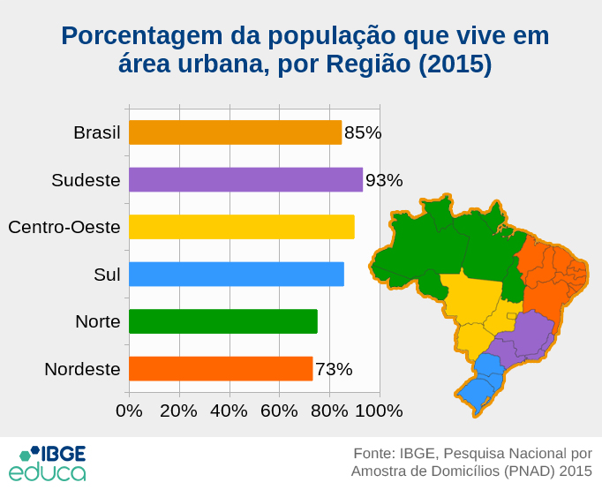
Fonte: IBGE (IBGE Educa, 2015-2019?), Pesquisa Nacional por
Amostra de Domicílios (PNAD) 2015

Slide 4
Aumento de 209 milhões de pessoas em situação de pobreza no final do ano de 2020;
Diminuição na demanda de produtos e serviços devido à medidas preventivas contra o novo CoronaVírus, onde 522,7 mil empresas fecharam suas portas de um total 1,3 milhão em todo país;
A tendência ao agravamento das crises econômicas, torna relevante uma pesquisa na área agreste.

Slide 5
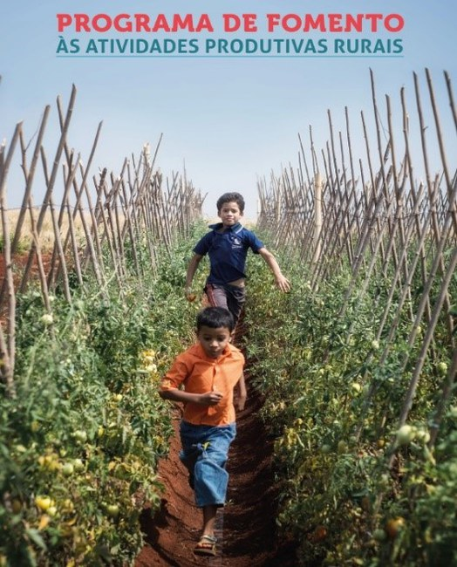
Programa Fomento Rural
De acordo com o ministério da cidadania (Programa Fomento rural, 2021?) o benefício inclui, acompanhamento social, produtivo e transferência direta de recursos financeiros não-reembolsáveis às famílias para investir em projeto produtivo tendo o valor de R$ 2,4 mil ou R$ 3 mil com a preferência de agricultores familiares e de povos e comunidades tradicionais, indígenas, quilombolas e extrativistas, tendo em vista para ter acesso é necessário se enquadrar em estágio de extrema pobreza com uma renda familiar mensal de R$ 105 por pessoa ou pobreza com a renda familiar de R$205 por pessoa.
fonte: programa fomento rural (2021?)

Slide 6
Materiais e Métodos
Pesquisa quantitativa;
Dados do IBGE e programas de auxílio agrícola;
Dados do Mapa inSAN(2016), Programa Fomento Rural(2016, 2020, 2021), Cadastro único(2020);
Utilização de painéis, gráficos e menus visuais.

Slide 7
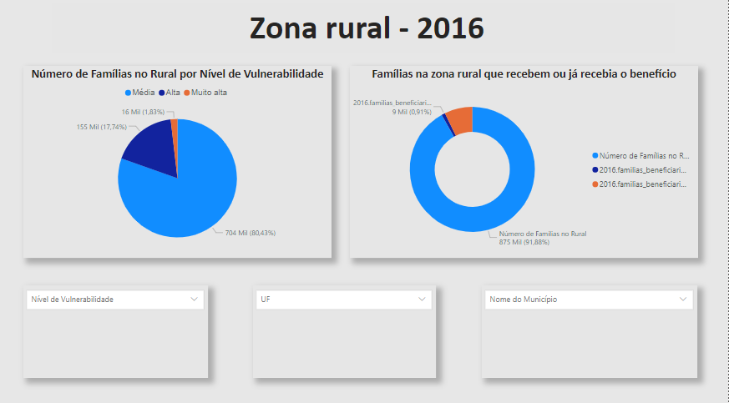
Resultados e Discussões

Slide 8
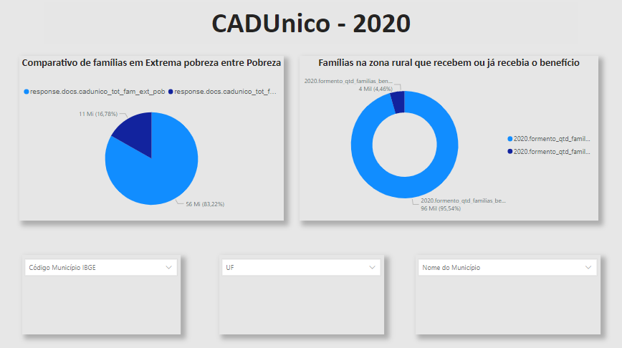
Resultados e Discussões

Slide 9
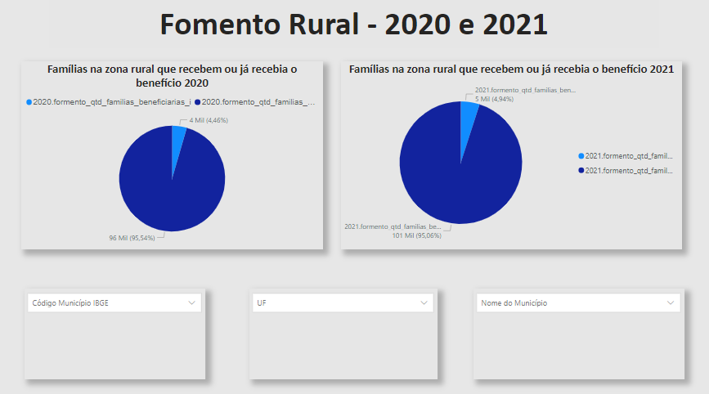
Resultados e Discussões

Slide 10
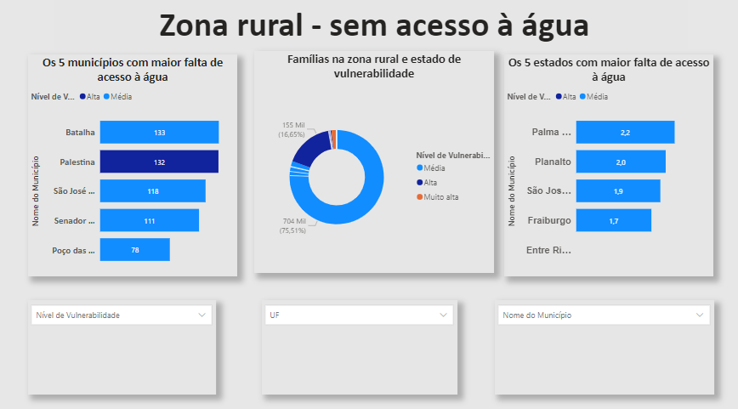
Resultados e Discussões

Slide 11
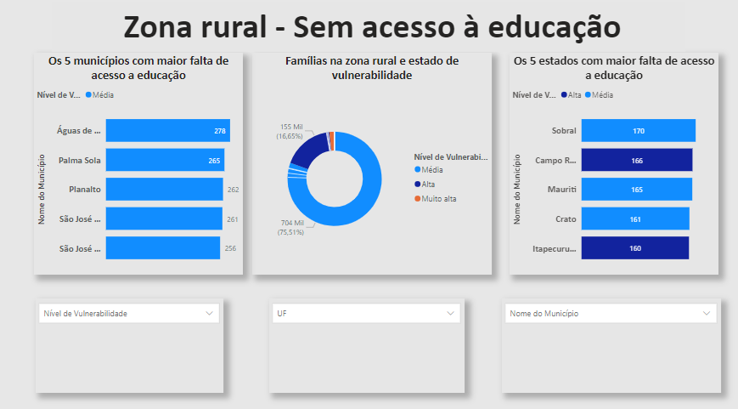
Resultados e Discussões

Slide 12
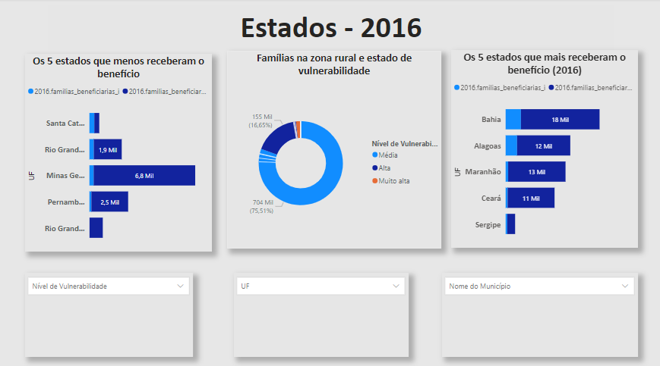
Resultados e Discussões

Slide 13
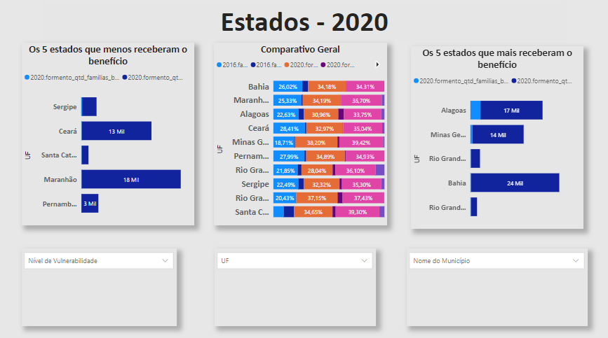
Resultados e Discussões

Slide 14
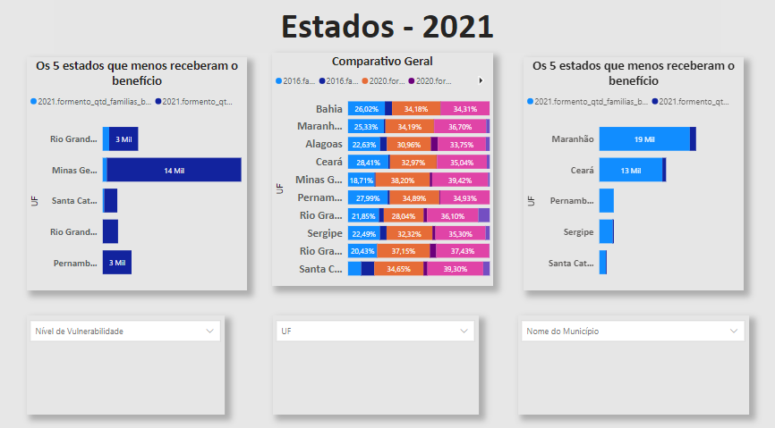
Resultados e Discussões

Slide 15
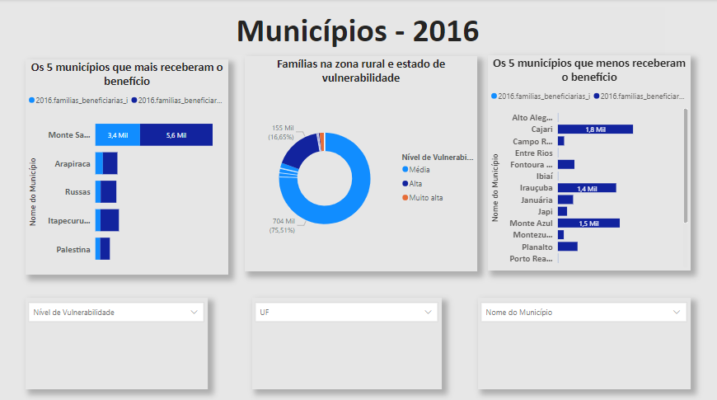
Resultados e Discussões

Slide 16
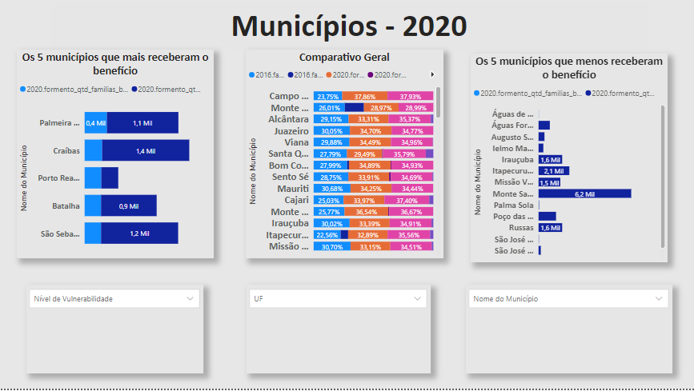
Resultados e Discussões

Slide 17
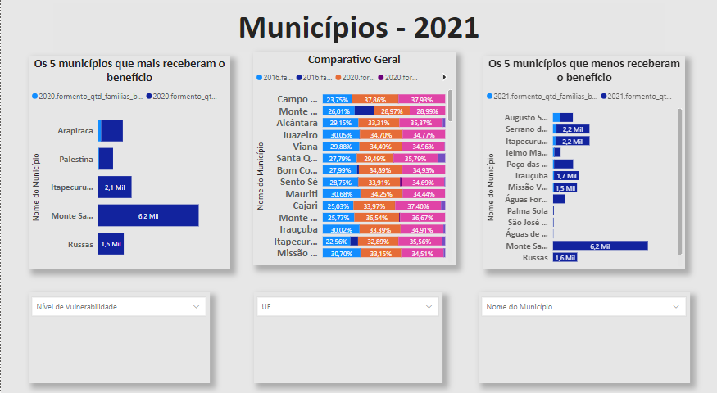
Resultados e Discussões

Slide 18
Considerações final
Eficiência na localização das regiões mais necessitadas
Constante atualização dos dados do fomento rural
Difícil acesso em ser contemplado ao benefício
Possibilidade de adição a mais bases de dados sendo fomento rural ou outro benefício

Slide 19
Referências
Portal Brasileiro de Dados Abertos, Fomento Rural, [S.I] 19 de Jar. 2022. Disponível em: <https://aplicacoes.mds.gov.br/sagirmps/portal-san/artigo.php?link=15>. Acesso em: 26 Jun. 2022.
Portal da Segurança Alimentar e Nutricional Ministério da Cidadania, Mapa inSAN, [S.I] 30 de mar. 2017. Disponível em: <https://aplicacoes.mds.gov.br/sagirmps/portal-san/artigo.php?link=15>. Acesso em: 25 abr. 2022. [Mapa inSAN, 2017]
Ministério da Cidadania, Programa Fomento Rural, [S.I] [2021?]. Disponível em: <https://www.gov.br/cidadania/pt-br/acoes-e-programas/inclusao-produtiva-rural/programa-fomento-rural#:~:textO%20Programa%20Fomento%20Rural%20combina,mil%20ou%20R%24%203%20mil>. Acesso em: 25 abr. 2022.
Cepal, Pandemia provoca aumento nos níveis de pobreza sem precedentes nas últimas décadas e tem um forte impacto na desigualdade e no emprego, [S.I], 4 mar. 2021. Disponível em: <https://www.cepal.org/pt-br/comunicados/pandemia-provoca-aumento-niveis-pobreza-sem-precedentes-ultimas-decadas-tem-forte>. Acesso em: 25 Abril. 2022.

Slide 20
Referências
IBGE Educa, População rural e urbana, [S.I] [2015-2019?]. Disponível em: <https://educa.ibge.gov.br/jovens/conheca-o-brasil/populacao/18313->. Acesso em: 15 Maio. 2022.
Pesquisa Pulso Empresa, Entre as empresas que estavam fechadas na 1ª quinzena de junho, 39,4% encerraram atividades por causa da pandemia, Agência IBGE Notícias, [S.I], 17 jul. 2020. Disponível em: <https://agenciadenoticias.ibge.gov.br/agencia-sala-de-imprensa/2013-agencia-de-noticias/releases/28294-pesquisa-pulso-empresa-entre-as-empresas-que-estavam-fechadas-na-1-quinzena-de-junho-39-4-encerraram-atividades-por-causa-da-pandemia>. Acesso em: 24 jun. 2022.
NERY, Carmen, Pandemia foi responsável pelo fechamento de 4 em cada 10 empresas com atividades encerradas, Agência de Notícias, [S.I] 16 jul. 2020. Disponível em: <https://agenciadenoticias.ibge.gov.br/agencia-noticias/2012-agencia-de-noticias/noticias/28295-pandemia-foi-responsavel-pelo-fechamento-de-4-em-cada-10-empresas-com-atividades-encerradas?utm_source=covid19&utm_medium=hotsite&utm_campaign=covid_19/>. Acesso em: 15 Maio. 2022.
GRIGORI Pedro, Para combater a nuvem de gafanhotos, o governo libera mais usos para agrotóxicos, Repórter Brasil, [S.I] 29 jun. 2020. Disponível em: <https://reporterbrasil.org.br/2020/06/para-combater-nuvem-de-gafanhotos-governo-libera-mais-usos-para-agrotoxicos/>. Acesso em: 15 Maio. 2022.

